Slide 1
线性模型
《神经网络与深度学习》
https://nndl.github.io/

Slide 2
线性模型
分类问题中的线性模型
分类问题
Logistic Regression
Softmax Regression
Perceptron
SVM

Slide 3
分类示例

Slide 4
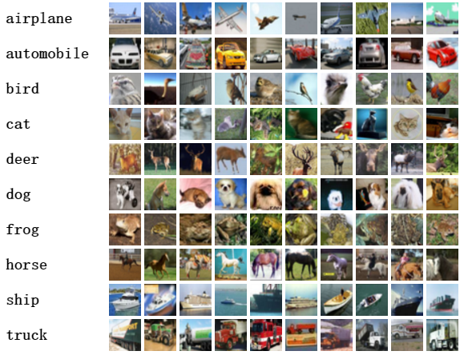
数据集：CIFAR-10
60000张32x32色彩图像，共10类，每类6000张图像。

Slide 5
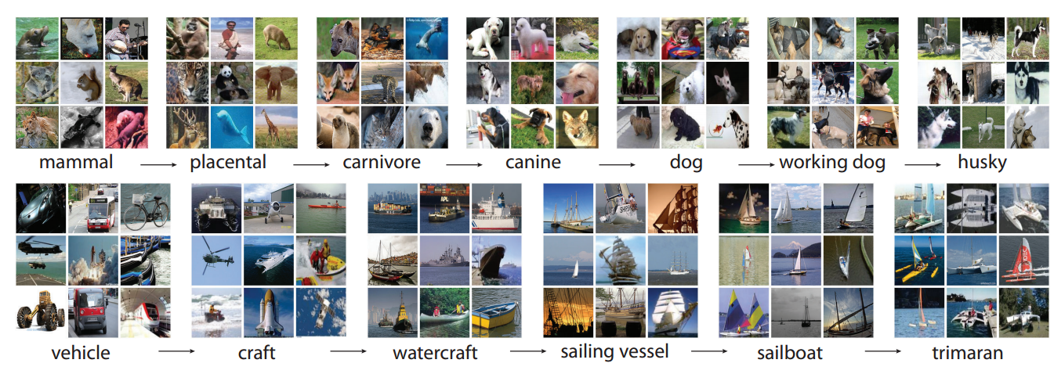
数据集：ImageNet
14,197,122 images, 21841 synsets

Slide 6
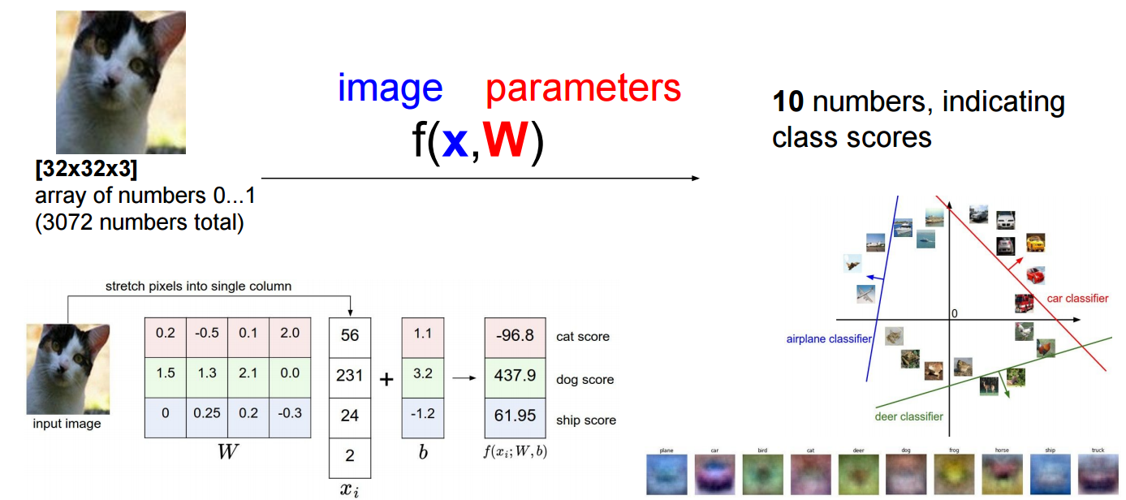
应用：图像分类

Slide 7






图像识别
“monkey”
“monkey”
分类器
“cat”
“cat”
“dog”
“dog”

Slide 8
理想中的自然语言处理流程
这是一棵语法树
分词
这 是 一 棵 语法 树
应用
语义分析 机器翻译 自动问答 情感分析 … …
词性标注
这 是 一 棵 语法 树
代词 动词 数词 量词 名词 动词
句法分析
这 是 一 棵 语法 树
代词 动词 数词 量词 名词 动词
这, 是，语法树
语义分析
知识库

Slide 9
实际流程：End-to-End
我喜欢读书。
分类模型
我讨厌读书。
模型表示
特征抽取
参数学习
解码算法
文本情感分类

Slide 10
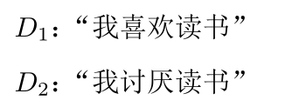
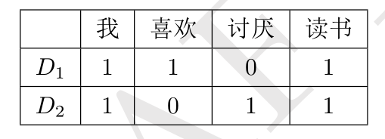
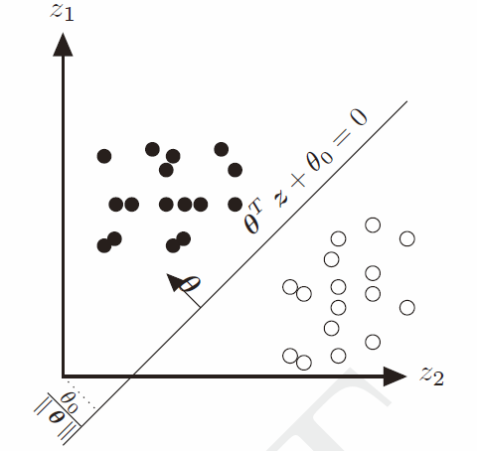
文本情感分类
根据文本内容来判断文本的相应类别
+
-

Slide 11


垃圾邮件过滤
“Talk” in e-mail
Spam
filtering
分类器
1/0
(Yes/No)
“free” in e-mail
1 (Yes)
0 (No)
(http://spam-filter-review.toptenreviews.com/)
Notes:
Can we have more examples ….

Slide 12


文档归类
政治
“stock” in document
分类器
經濟
體育
“president” in document
體育
政治
財經
http://top-breaking-news.com/

Slide 13
线性模型
Logistic回归
Softmax回归
感知器
支持向量机

Slide 14
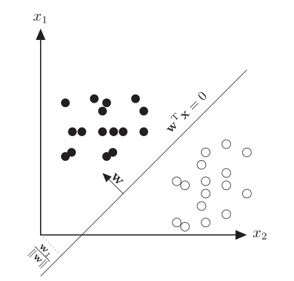

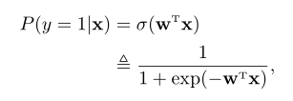
Logistic回归
线性分类器
目标类别y = 1的后验概率为

Slide 15


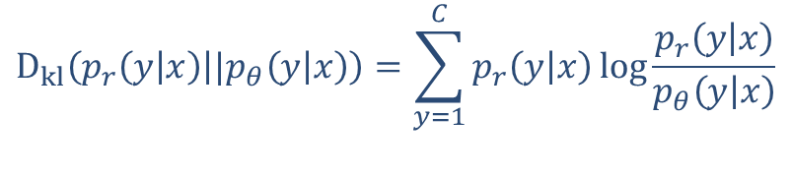
后验概率的损失函数
直接建模条件概率$p_{θ}(y|x)$
真实条件概率$p_{r}(y|x)$
如何衡量两个条件分布的差异？
KL散度
$$D_{kl}\left(p_{r}\left(y | x\right) | |p_{θ}\left(y | x\right)\right)=\sum_{y=1}^{C}{p_{r}\left(y | x\right)\log{\frac{p_{r}\left(y | x\right)}{p_{θ}\left(y | x\right)}}}$$
$$∝−\sum_{y=1}^{C}{p_{r}\left(y | x\right)\log{p_{θ}\left(y | x\right)}}$$
交叉熵损失
Notes:
ppt有错

Slide 16
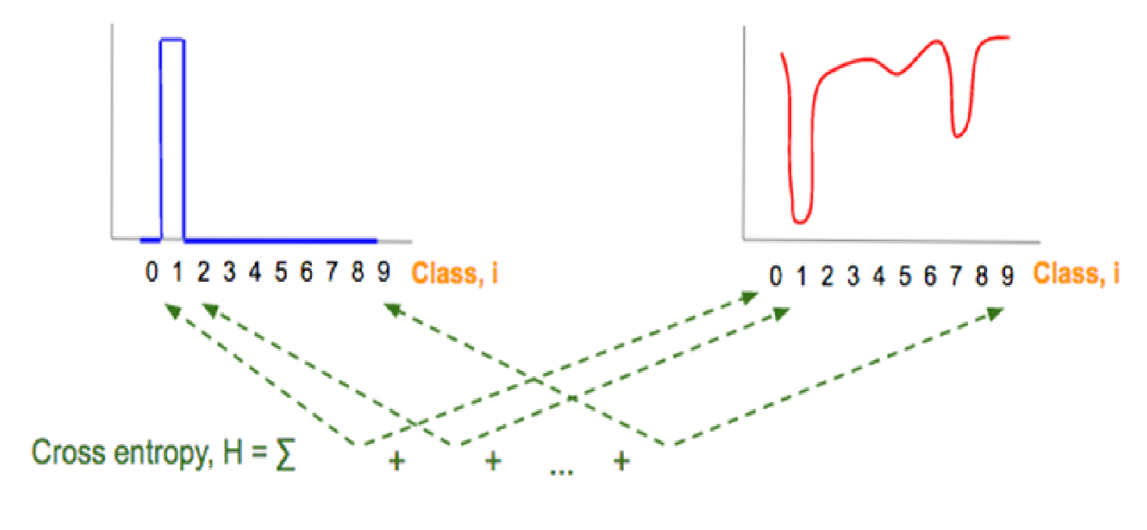

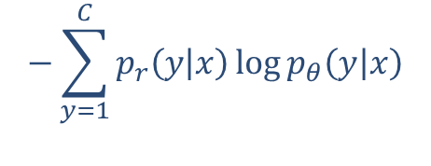

交叉熵损失
$$−\sum_{y=1}^{C}{p_{r}\left(y | x\right)\log{p_{θ}\left(y | x\right)}}$$
真实概率$p_{r}(y|x)$
预测概率的负对数$−log{p_{θ}(y|x)}$

Slide 17
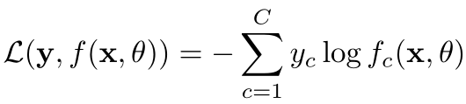
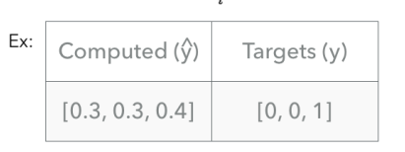

交叉熵损失函数
负对数似然损失函数
对于一个三类分类问题，类别为[0,0,1]，预测的类别概率为[0.3,0.3,0.4]，则

Slide 18
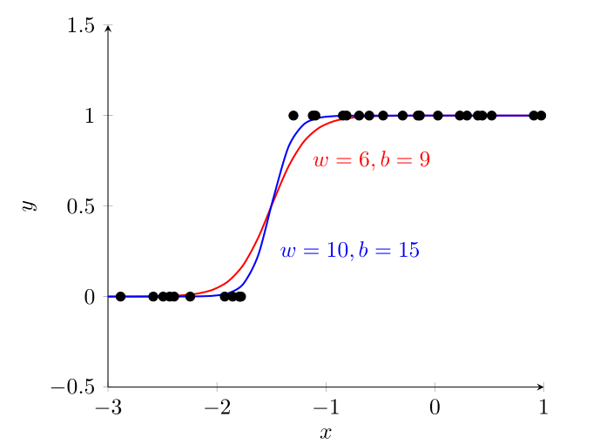
Logistic回归

Slide 19

梯度下降
交叉熵损失函数，模型在训练集的风险函数为
梯度为

Slide 20
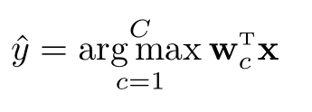
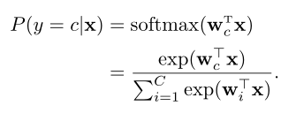
Softmax回归
Softmax回归是logistic回归的多类推广。
利用softmax函数，我们定义目标类别y = c的后验概率为：

Slide 21


梯度下降
交叉熵损失函数，模型在训练集的风险函数为
梯度为

Slide 22
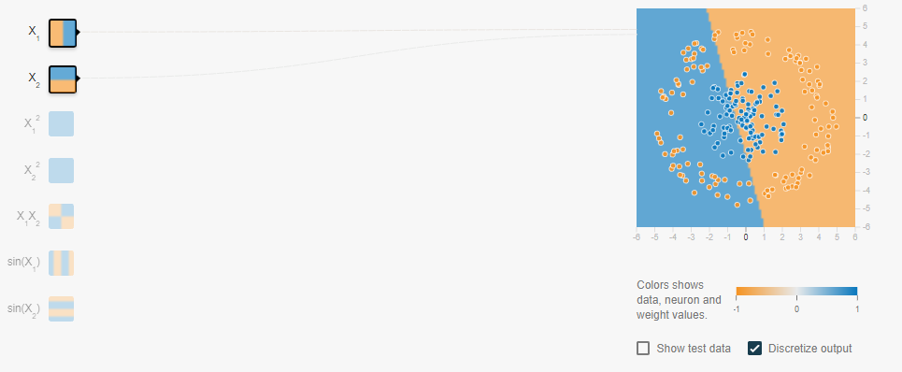
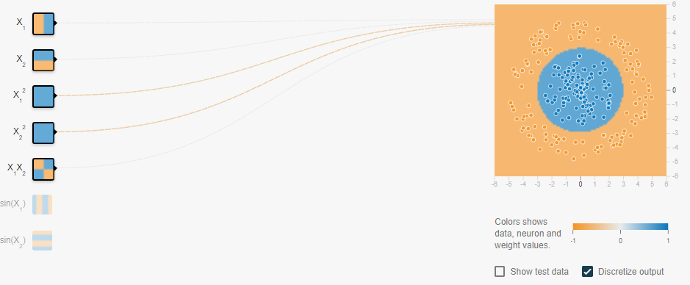
特征
http://playground.tensorflow.org
如何处理非线性可分问题？

Slide 23
感知器

Slide 24
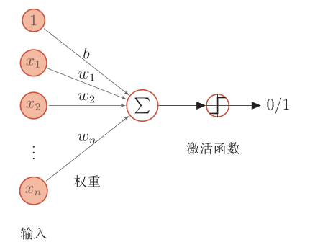

感知器
模拟生物神经元行为的机器，有与生物神经元相对应的部件，如权重（突触）、偏置（阈值）及激活函数（细胞体），输出为0或1。

Slide 25
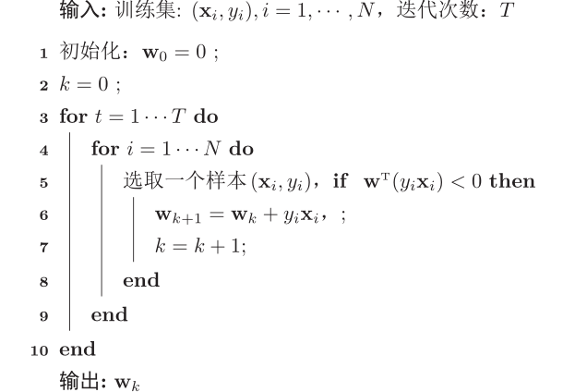
感知器的学习过程
表示分错
对比Logistic回归的更新方式：

Slide 26
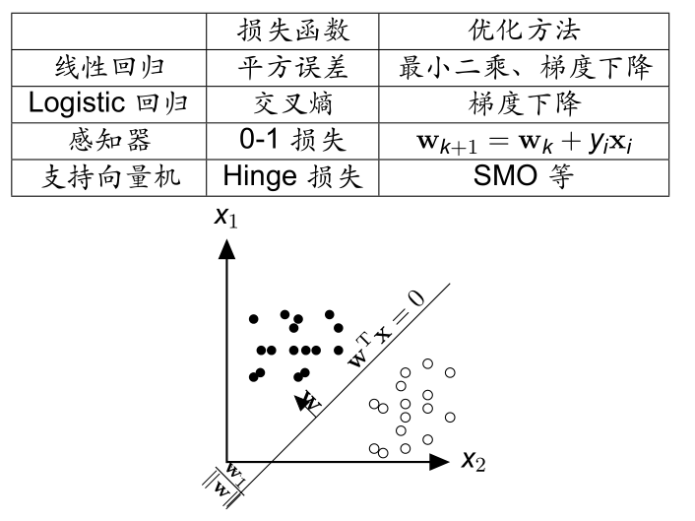
线性分类器小结

Slide 27
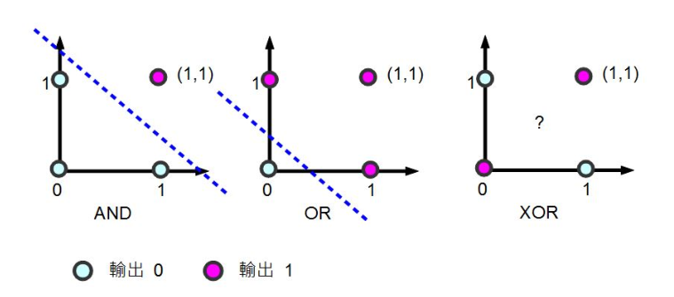
XOR问题

Slide 28
https://nndl.github.io/

